Slide 1
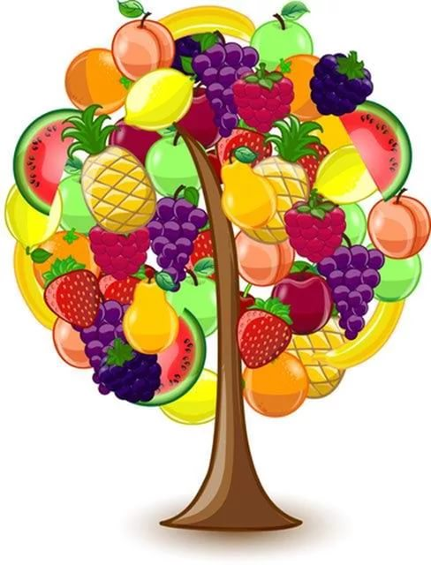
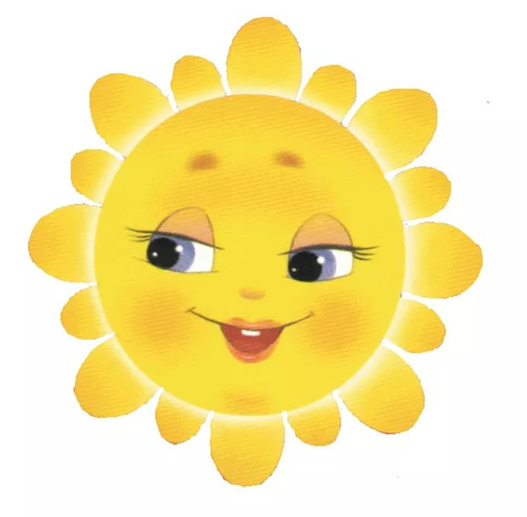
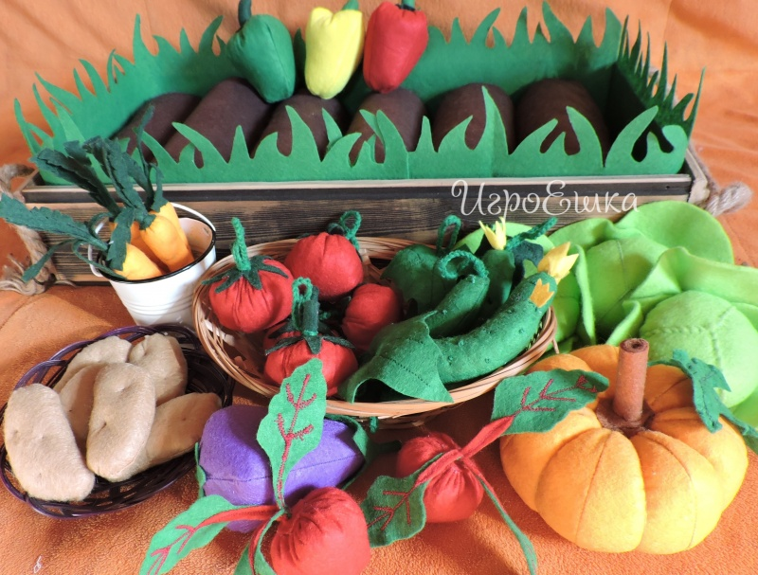
«Көзге уңыш»
«Осенний урожай»
Дидактическая игра
для закрепления слов в соответствии с лексическим минимумом УМК
для детей 4-7 лет
Методическая разработка воспитателей
МАДОУ “Детский сад № 8 “Теремок”
Мурадымовой Ч.Н., Мулюковой Ф.Р.

Slide 2
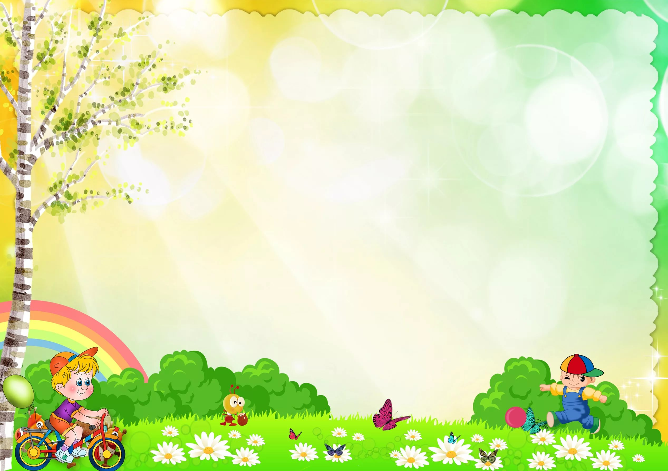
МАКСАТ / ЦЕЛЬ
Уен барышында балаларның сөйләм телен татар телендә активлаштыру
Активизировать речь детей на татарском языке в процессе игровой деятельности
БУРЫЧЛАР / ЗАДАЧИ
- сүз байлыгын булдыру, сузләрне сөйләмдә активлаштыру;
- обогащение словаря, активное использование слов в речи;
- игътибарлылык, хәтер, фикерләү сәләтен, сөйләм телен үстерү;
- развивать внимание, память, мышление, связную речь;
татар телен өйрәнүгә кызыксыну тәрбияләү;
воспитывать интерес к изучению татарского языка.

Slide 3
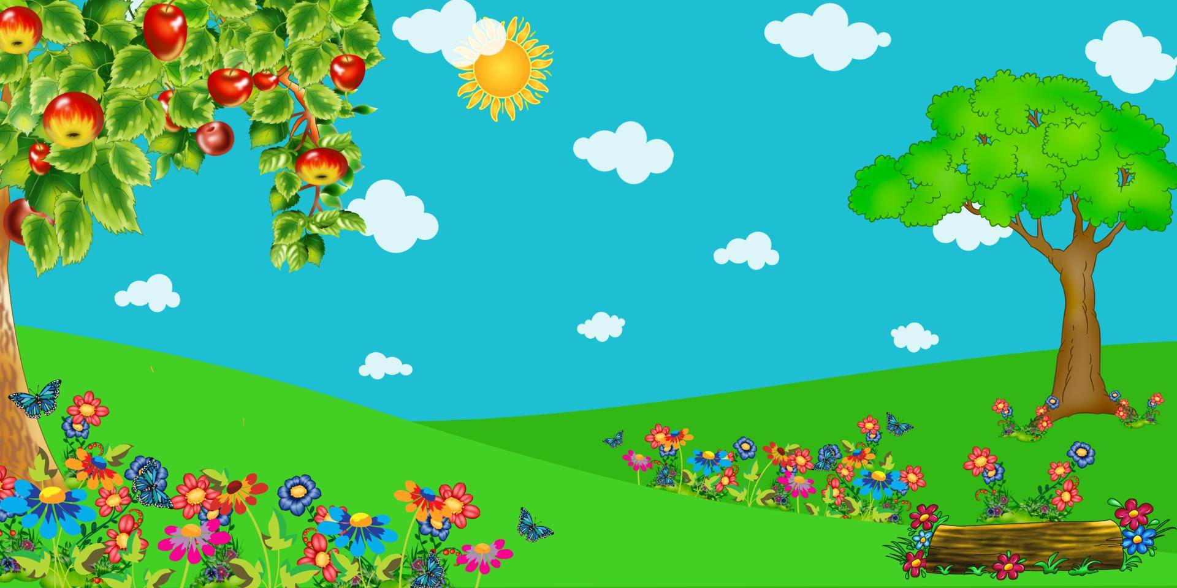
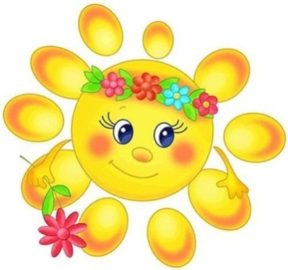
Паспорт дидактической игры «Көзге уңыш» - «Осенний урожай»
Цель игры | Активизировать речь детей на татарском языке в процессе игровой деятельности
Интеграция образовательных областей | Социально-коммуникативное развитие, познавательное развитие, речевое развитие, художественно-эстетическое развитие, физическое развитие.
Возрастные группы детей | Для детей 4-7 лет
Вариативность | Игра позволяет решать программные образовательные задачи в совместной деятельности взрослого и в рамках НОД (обучение татарскому языку, развитие речи и обучение грамоте, ознакомление с окружающим миром, формирование элементарных математических представлений, ИЗО деятельности), так и при проведении режимных моментов, в частности при организации игровой деятельности дошкольников.
Творческие находки | 1.Оригинальность идеи - создание дидактической игры с различной вариативностью. 2.Вариативность предложенных игр и упражнений позволяют решать комплексно-обучающие, развивающие и воспитательные задачи: закреплять знание татарского языка, развивать разговорную речь, логическое и модельно-конструктивное мышление, воспитывать умение играть группой, подгруппой, в команде. 3.Широкий спектр использования игры, ее полифункциональность: помимо представленных методических рекомендаций педагоги могут применять эту игру при организации образовательного процесса по другим образовательным областям. 4.Эстетическая привлекательность пособия, необычность позволяют сделать познавательный процесс для детей увлекательным. 5.Предложенный материал подобран в соответствии с программными задачами. 6.Дидактическую игру можно использовать на совместных мероприятиях и утренниках с родителями, а также для занятий с ребенком дома.
Авторы | Мурадымова Ч.Н., Мулюкова Ф.Р.

Slide 4
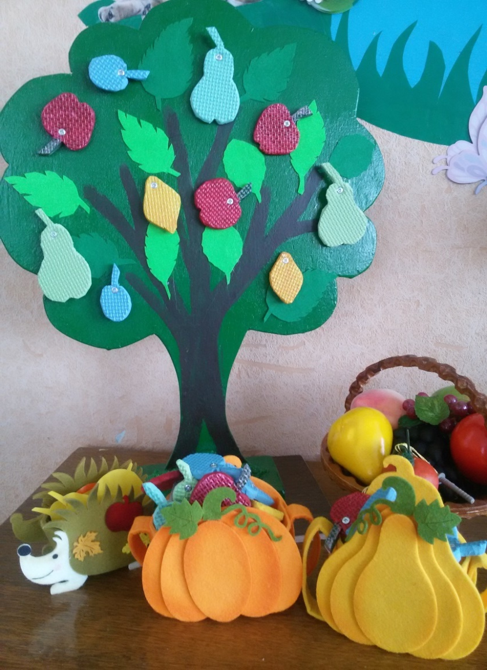
Игровое оборудование «Тылсымлы агач» - «Волшебное дерево»
Дерево выпилено из листа фанеры, окрашено зеленой краской и обклеено зелеными листиками из фетры:
- просверленные дырочки служат для вставки муляжей фруктов.
- муляжи фруктов сделаны из соленого теста, пенопласта и экологического материала — ЭВА. (этиленвинилацетат).
Это – яблоко (алма), груша, слива, лимон, виноград, апельсин (әфлисун), мандарин, вишня (чия).

Slide 5
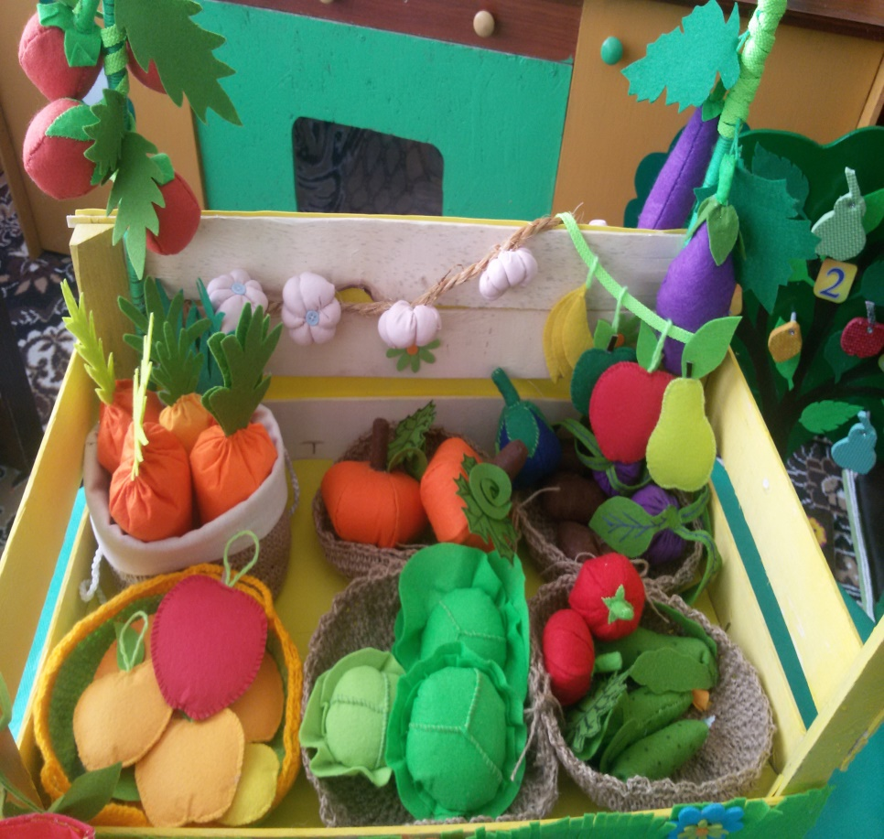
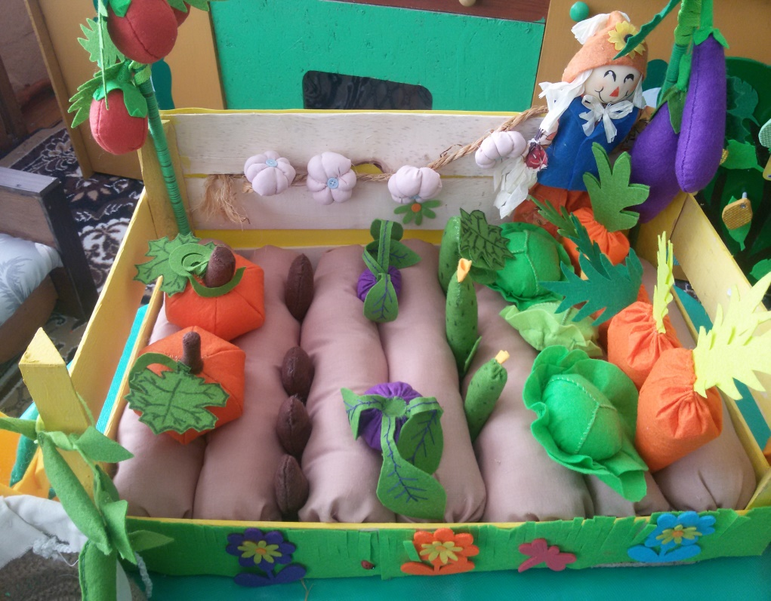
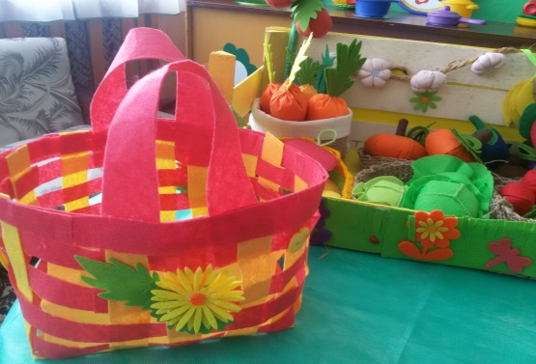
Игровое оборудование «Түтәл» - «Огород»
Огород состоит из деревянного ящика. Фрукты и овощи сшиты из разноцветного фетра. (Овощи: морковь, свекла, капуста, огурец, помидор, горох, баклажан, картофель, тыква, чеснок. Яшелчәләр: кишер, чөгендер, кәбестә, кыяр, помидор, борчак, баклажан, бәрәңге, кабак, сарымсак. Фрукты: яблоко, груша, апельсин, банан. Җиләк-җимешләр: алма, груша, әфлисун, банан. Грядки сшиты из ткани и наполнены набивным материалом- холлофайбером. Мешки вязанные из шпагата и корзина из фетра служат для сбора осеннего урожая.

Slide 6
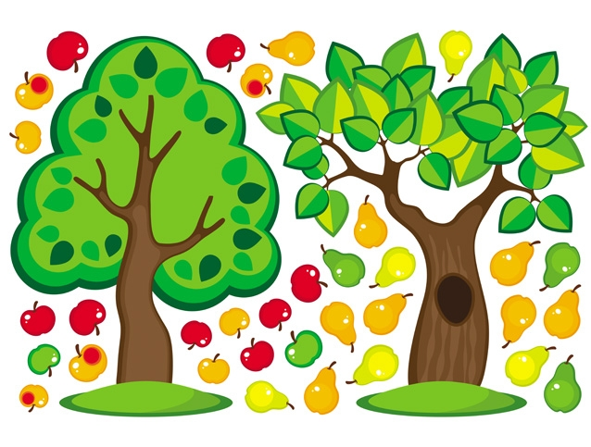
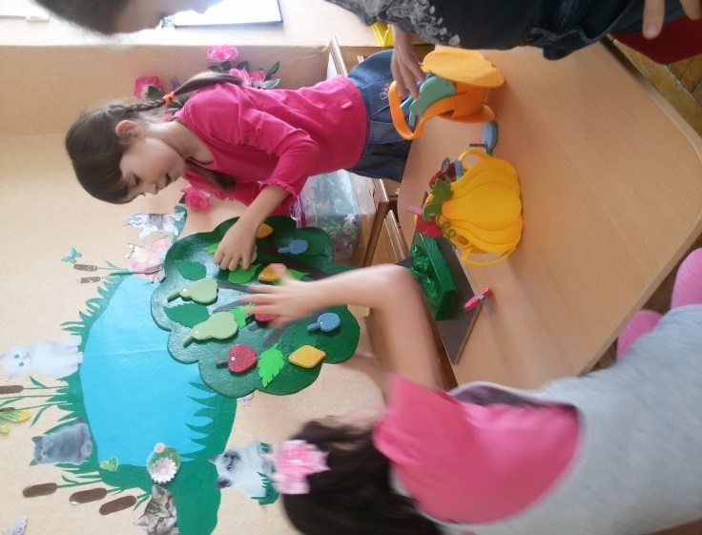
«Җиләк-җимешләр» - «Фрукты»

Slide 7
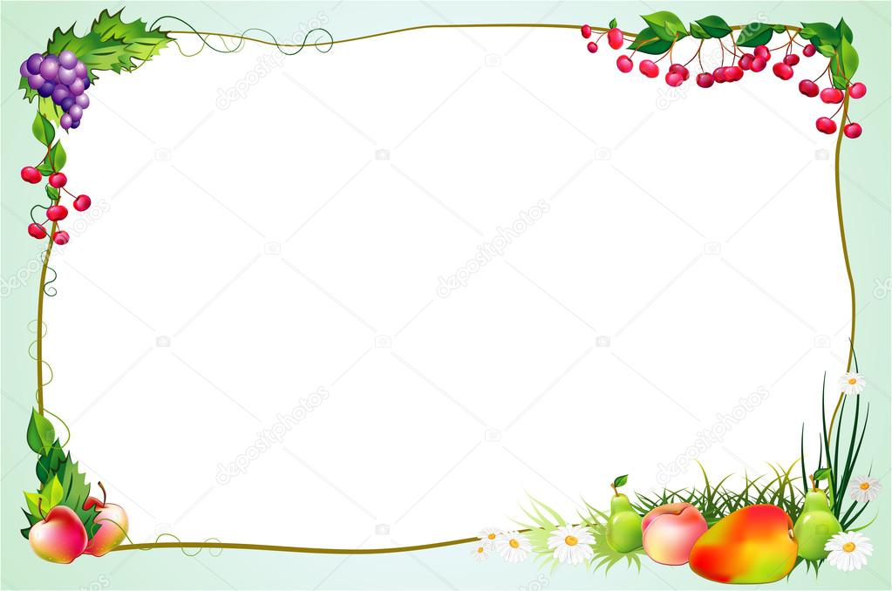
«Җиләк - җимешләр» - «Фрукты»
Игра «Нәрсә өстәлде?» - «Что добавилось?»
Цель: развивать зрительную память и внимание, активизировать словарь
существительных по теме.
Фрукты рассматривай и их запоминай, Я новые добавлю, а ты их называй.
(Муляжи фруктов.) Фрукты –яблоко (алма), груша, слива, лимон, виноград, апельсин (әфлисун), мандарин, вишня (чия);
Игра «Тылсымлы төсләр» - «Волшебные цвета»
Цель: уточнить представление детей об основных цветах, учить образовывать прилагательные, обозначающие признак предмета по цвету.
На волшебное дерево посмотри, Какой по цвету фрукт, ты скажи.
(Муляжи фруктов.) «Бу нәрсә?» – «Это что?», «Нинди?» - «Какой?». Например: Бу алма. Алма кызыл. Алма тәмле. Цвета – кызыл, сары, яшел, зәңгәр, кара; вкус – тәмле, баллы, әче;
Игра «Нәрсә артык?» - «Что лишний?»
Цель: учить детей выделять в предметах их существенные признаки и делать на этой
основе необходимые обобщения, активизировать предметный словарь.
На дерево ты посмотри, Предмет лишний назови И свой выбор объясни.
Алма, груша, помидор, слива.
Лимон, әфлисун, персик, чия.

Slide 8
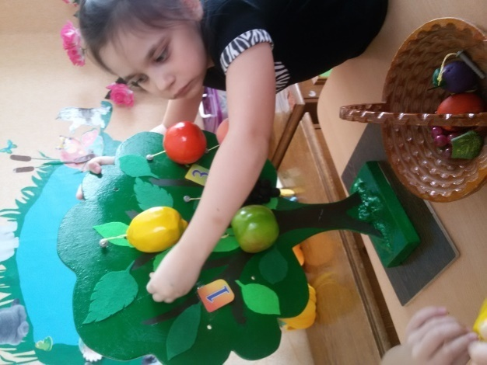
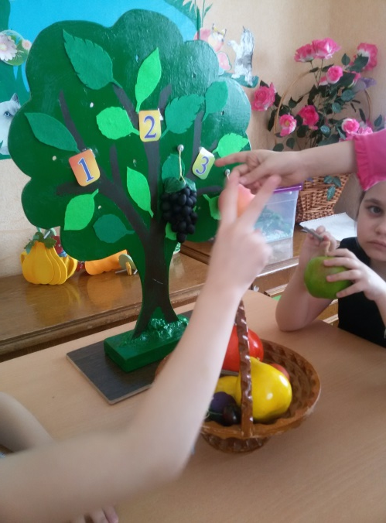
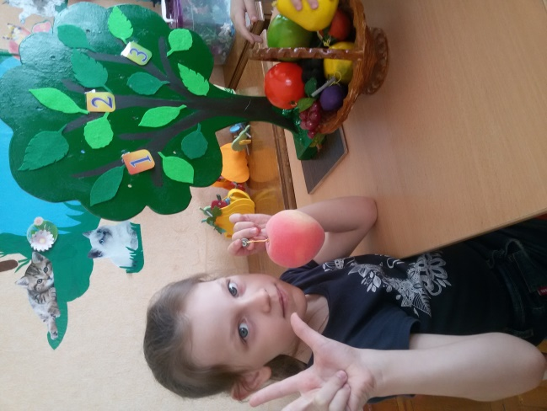
«Сүзләрне иҗекләргә бүл»
«Раздели слова на слоги»

Slide 9
Игра: «Сүзләрне иҗекләргә бүл» - «Раздели слова на слоги»
Максат: сүзләрне иҗекләргә бүлү күнекмәләрен ныгыту.
Уй – фикерләү, игътибарлык, хәтер сәләтләрен үстерү.
Цель: упражнять в умении делить слова на слоги , развивать мышление, внимание, память.
Җиһазлау: җиләк-җимеш муляжлары
Материалы: муляжи фруктов
Катнашучылар: бер үк вакытта берничә бала уйный ала
Участники: одновременно могут участвовать несколько детей
Уен барышы: балалар кәрзиннән үзләре теләгән бер җиләк-җимешне сайлап алалар, русча, татарча исемен әйтәләр, шул сүзне дөрес итеп иҗекләргә бүләләр. Ничә иҗектән торуын ачыклыйлар. Агачта күрсәтелгән сан янына элеп куялар.
Ход игры: дети выбирают из корзины по одному муляжу, рассматривают и называют его название, определяют сколько слогов в этом слове. И вешают к правильной ветке.
Речевой образец: “Ал-ма”, “Ман-да-рин”, “Гру-ша”, “Ли-мон”,“Ви-но-град”, “Әф-ли-сун”, “Сли-ва”, “Ли-мон”, “Чи-я”

Slide 10
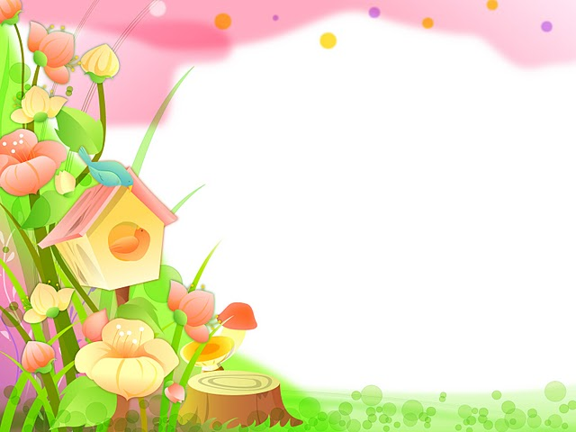
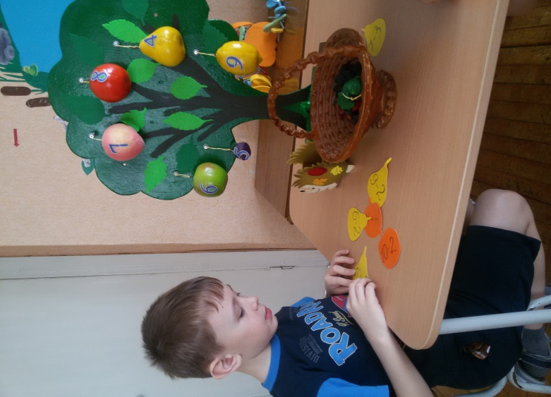
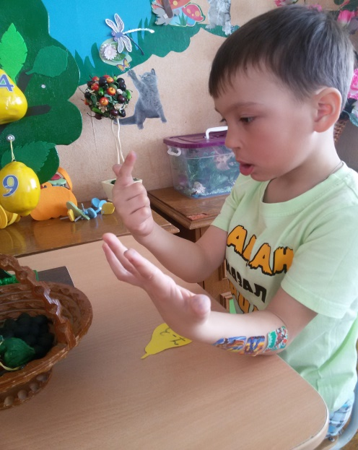
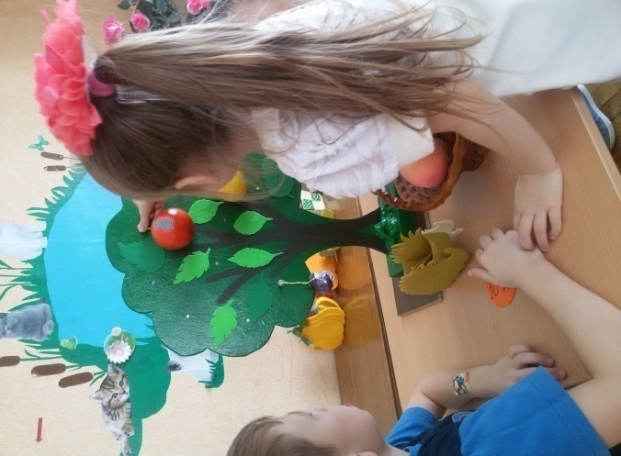
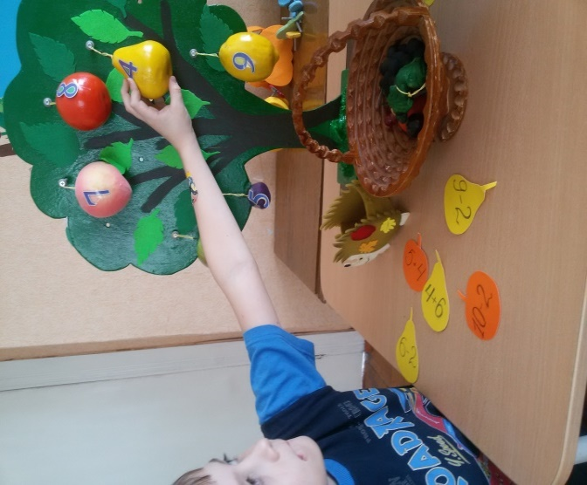
«Кызыклы математика» - «Весёлая математика»

Slide 11
Игра: “Бер - күп” – “Один - много”
Максат: бер һәм күп предметларны табу күнекмәләрен ныгыту; игътибарлылык, кабул итү һәм логик фикерләү сәләтен үстерү.
Цель: закрепить навыки поиска предметов один-много; развивать логическое мышление, восприятие, внимание.
Җиһазлау: тылсымлы агач, җиләк-җимеш муляжлары, кәрзин
Материалы: волшебное дерево, муляжи фруктов, карзина
Катнашучылар: бер үк вакытта берничә бала уйный ала
Участники: одновременно могут участвовать несколько детей
Уен барышы: балалар кәрзиндә яки тылсымлы агачка эленгән җиләк-җимешләрне саныйлар. Ничә соравына җавап бирәләр. Берлектә һәм күплектә ничек аталуын әйтәләр.
Ход игры: Мы волшебники немного. Был один, а станет много. Дети считают фруктов в корзине или на волшебной дереве. Отвечают на вопрос сколько? Образовывают название фруктов в единственном числе и во множественном числе.
Речевой образец: Алма – алмалар - күп алма; груша – грушалар - күп груша һ.б.
Яблоко – яблоки – много яблок; груша – груши – много груш и т.д.

Slide 12
«Кызыклы математика» - «Весёлая математика»
Игра «Күңелле сан» - «Веселый счет» Цель: учить детей согласовывать существительные с числительными «один», «два», «пять». Сколько их – всегда мы знаем, Хорошо мы все считаем. (Бер алма - ике алма - биш алма. Одно яблоко – два яблока – пять яблок и т.д.)
Игра «Күршеләрен әйт» - «Назови соседей» Цель: Упражнять в счете в пределах 10. уметь называть соседей числа
1 – 10 кадәр һәм кире тәртиптә санау күнекмәләрен ныгыту.
Совершенствовать внимание, зрительную память,.
На дереве висит фрукт с цифрой пять,
Назови мне его соседей на пять. (Дүрт, алты. Четыре, шесть)
уңайга һәм кирегә санау күнекмәләрен ныгыту өстендә эшләү

Slide 13
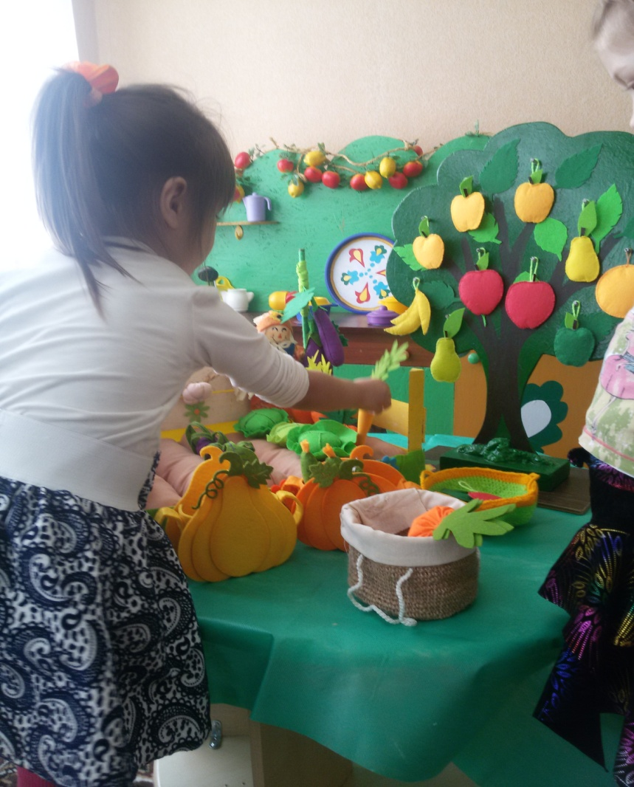
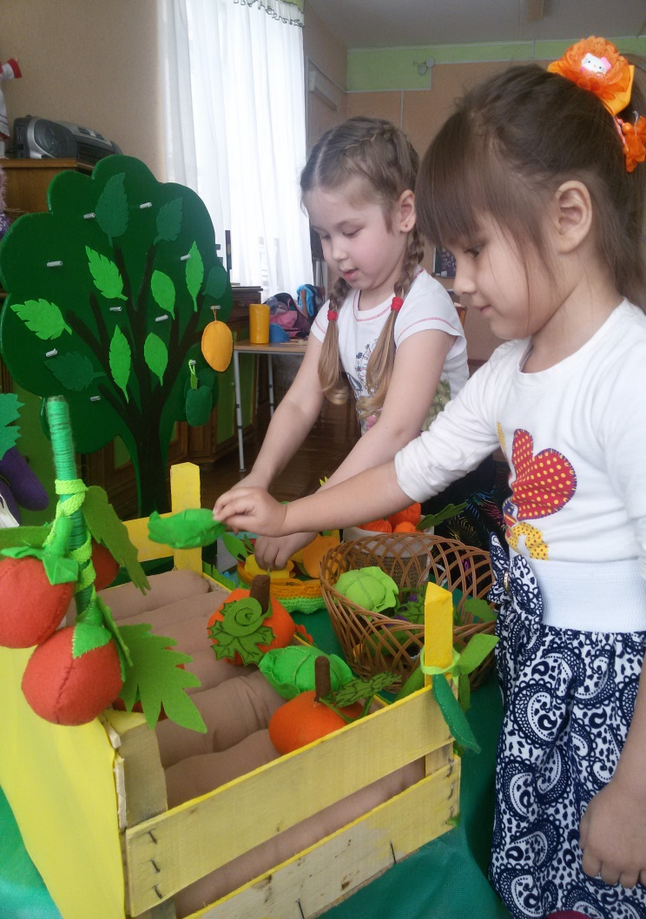
«Агачтамы, түтәлдәме?» - «На дереве , на грядке?»

Slide 14
Игра «Агачтамы, түтәлдәме?» - «На дереве , на грядке?»
Цель: Закреплять название фруктов, овощей на татарском языке; развивать, внимание, память, речь, воспитывать самостоятельность.
Максат: Яшелчә һәм җиләк- җимешләрнең исемнәрен белүне ныгыту. Игътибарлылыкны, хәтерне, күзаллауны үстерү, мөстәкыйльлек тәрбияләү.
Ход игры: На столе разложены муляжи фруктов и овощей. Воспитатель просит детей правильно распределить муляжи. И ответить на вопрос что где растет? Овощи- на грядке, фрукты- на дереве.

Slide 15
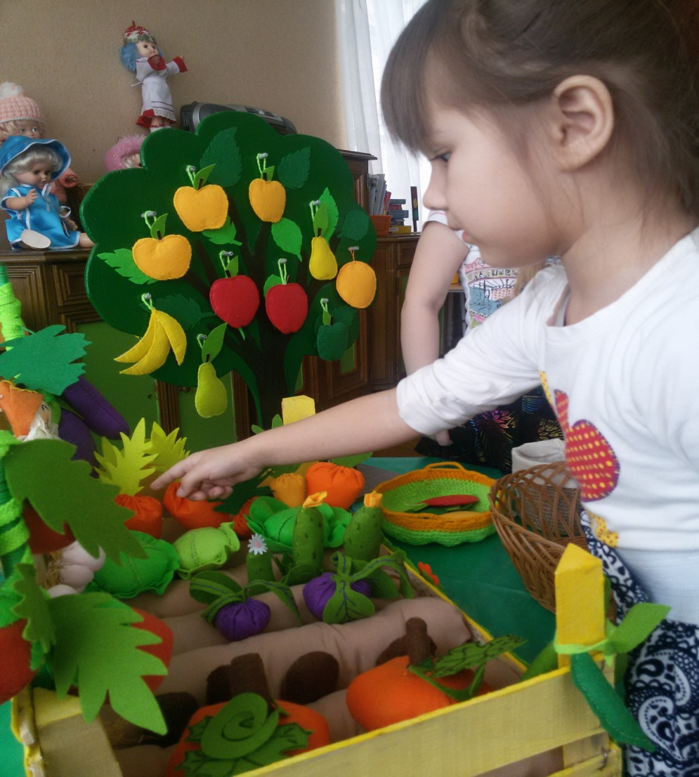
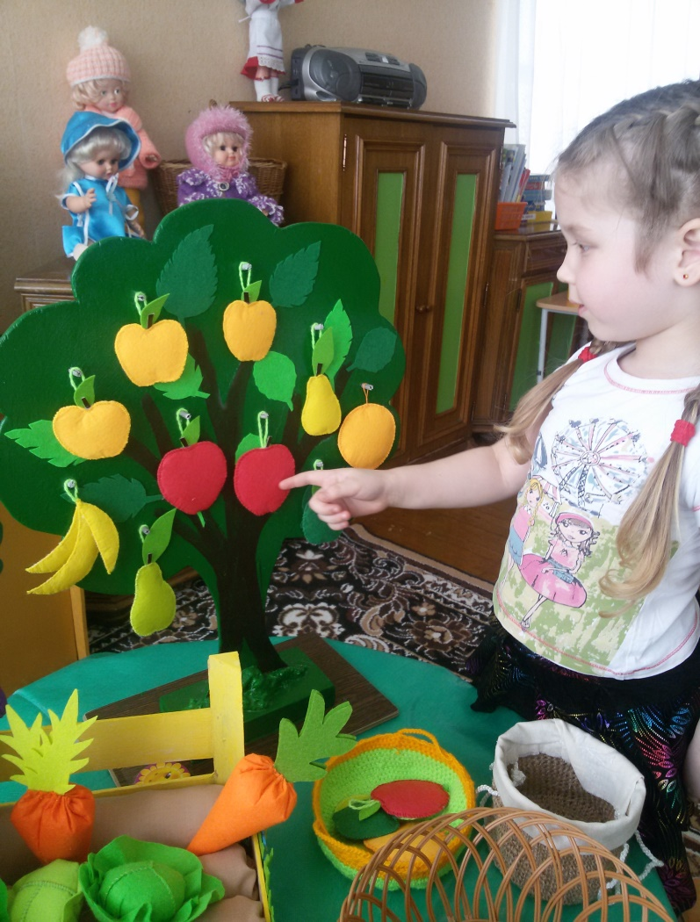
«Нәрсә?Нинди? Ничә?» - «Что? Какой? Сколько?»

Slide 16
Игра:«Нәрсә? Нинди? Ничә?»
Максат: Балаларның татар телендә дѳрес саный белү күнекмәләрен камилләштерү;”нәрсә?нинди? Сорауларына дөрес итеп җавап бирү.Уй – фикерләү сәләтләрен үстерү.
Цель: закрепить ответы на вопросы что? Какой? Сколько?
Материалы:муляжи фруктов и овощей.
Җиһазлау: яшелчә, җиләк-җимеш муляжлары
Уен барышы:түтәлдәге яшелчәләрне (кишер, кәбестә,бәрәнге һ.б) җиләк- җимешне санау, нинди? Ничә сорауларына җавап бирү.
Бу нәрсә? Нинди? Ничә? на татарском языке.
Ход игры:считать овощи на грядки, отвечать на вопросы какой? Сколько?
Речевой образец:Ульяна: Бу нәрсә?
Саша: Бу кишер (суган, бәрәңге, кыяр, кәбестә,алма).
Ульяна: Нинди кишер?
Саша: Тәмле (баллы), зур (кечкенә), чиста (пычрак) кишер.
Ульяна: Ничә кишер?

Slide 17
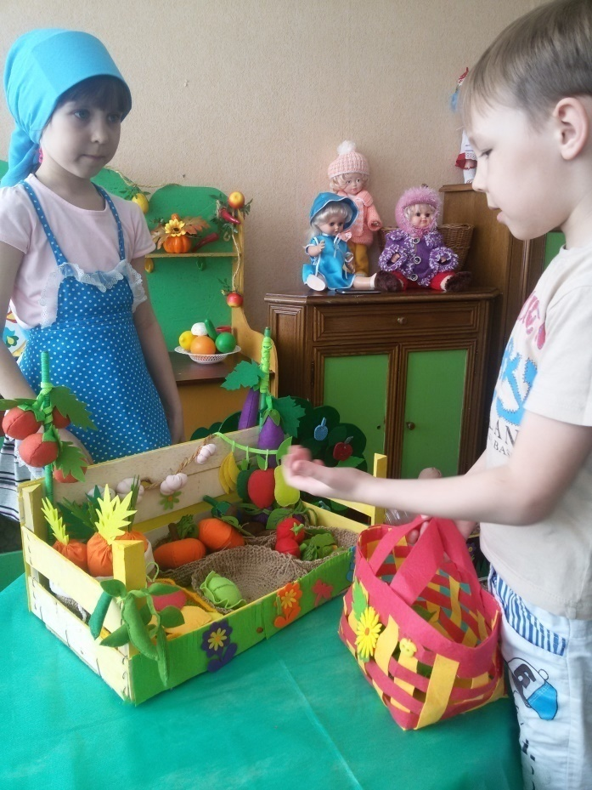
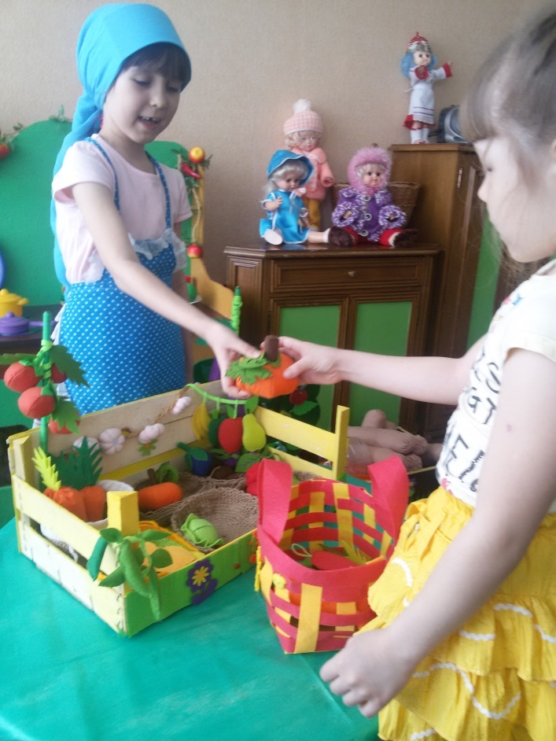
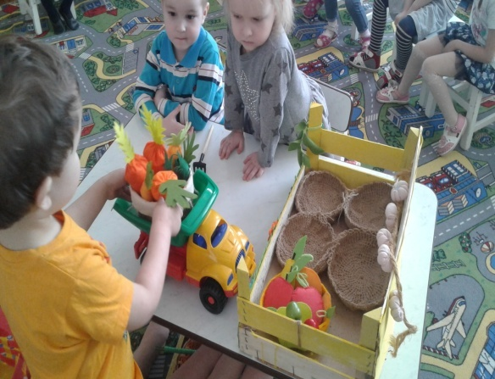
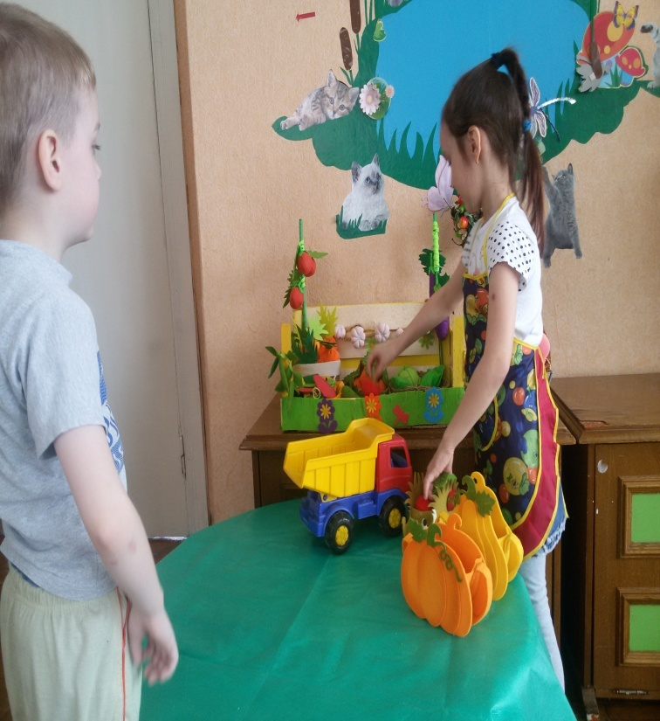
«Кибет» - «Магазин»

Slide 18
Сюжетлы- рольле уен: “Кибет” - “Магазин”
к проекту «Уйный – уйный үсәбез» (диалог между воспитателем и детьми, между детьми).
Цель: развивать творческое воображение, сообразительность, диалогическую речь.
Бурычлары: Кибетче һөнәренә карата кызыксыну уяту. Дустанә мөнәсәбәтләрне ныгыту, җәмәгать урыннарында үз- үзеңне тоту кагыйдәләрен ныгыту.
Катнашучылар: кибетче, сатып алучылар, машина йөртүче, йөк ташучы,
Участники: продавец, покупатель, водитель грузовой машины,
Уен барышы: Машина йөртүче кибеткә товар алып килә, аны бушата. Кибетчеләр киштәләргә товар тезә, сатып алучылар сатып ала.
Ход игры: водитель привозит овощи и фрукты и разгружает. Продавцы раскладывают товар на прилавки. Покупатель покупает овощи и фрукты.
Җиһазлау:, Яшелчә һәм җиләк җимешләр, кибет макеты, кәрзиннәр, товар ташу өчен машина,
Материалы: Фрукты и овощи, макет магазина, карзины, грузовая машина
Речевой образец:
-Исәнме, Настя.
-Исәнме, Егор.
-Егор, нәрсә кирәк?
- Бәрәңге кирәк.
- Мә, бәрәңге.
- Рәхмәт.

Slide 19
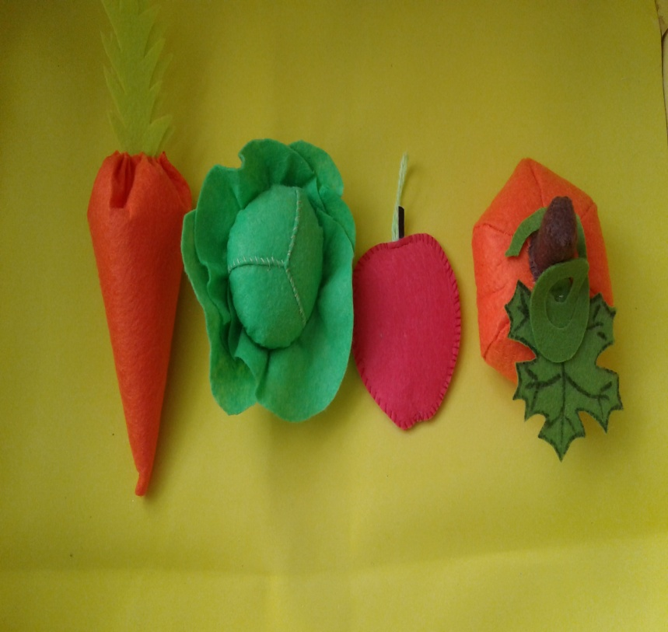
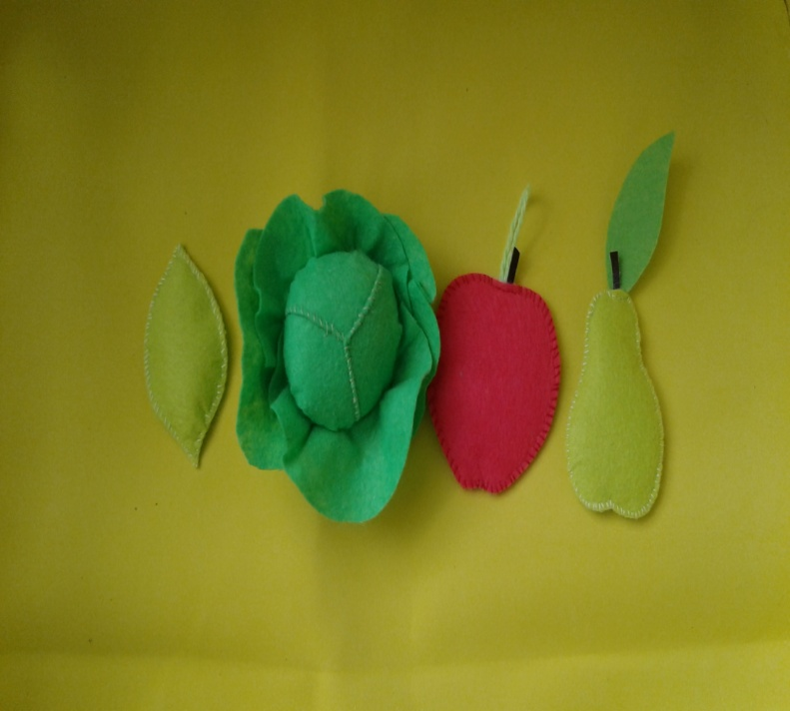
«Что лишнее?», «Нәрсә артык?»

Slide 21
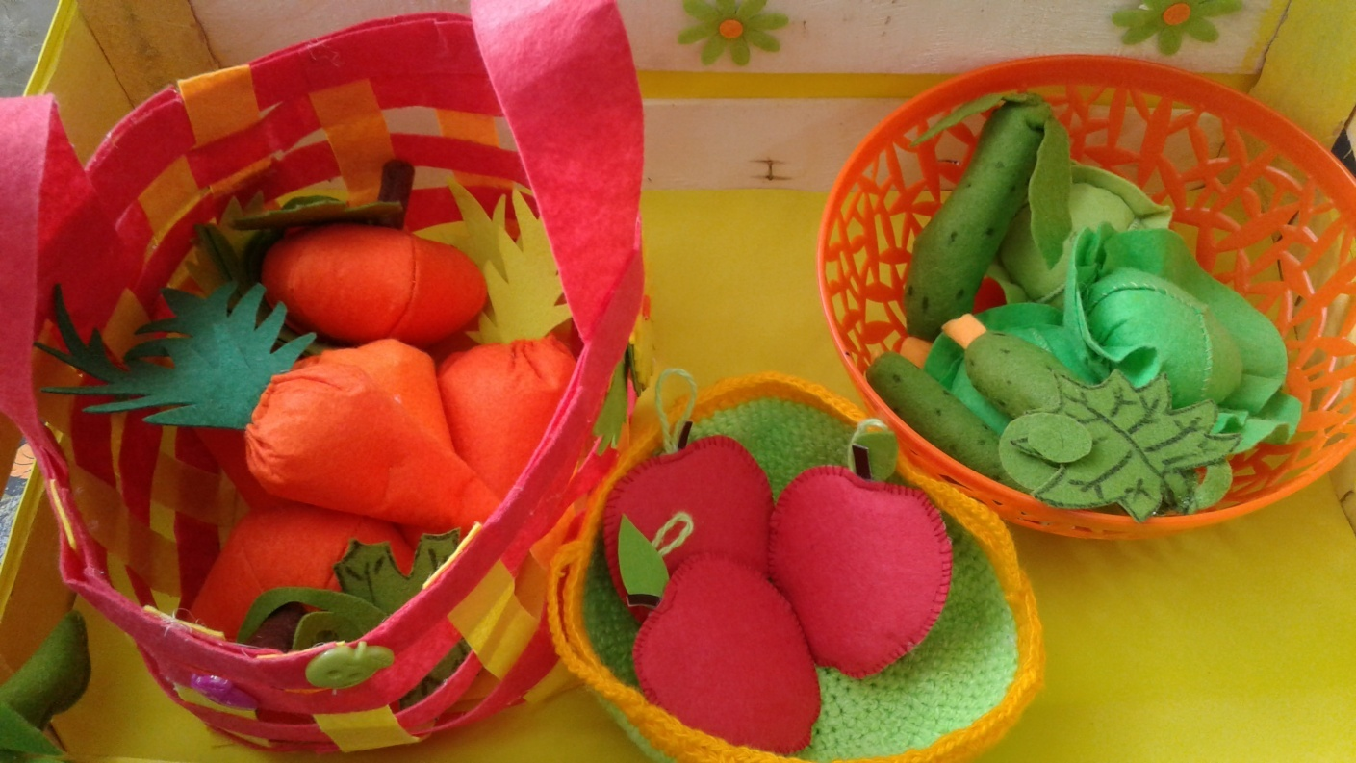
“
Подбери по цвету”-“Төсе буенча сайла”

Slide 22
Игра“Подбери по цвету”-“Төсе буенча сайла”
Цель:
Воспитатель детям раздает фигурки фруктов и овощей. Показывая муляж фрукта или овоща, воспитатель говорит: “У кого фрукты(овощи)такого цвета, как у меня, подойдите сюда”.Дети выходят, показывают свои фигурки, называют их(“Красное яблоко”- “Кызыл алма”, “Зеленая капуста”-“Яшел кәбестә”)и кладут в карзину.Игра продолжается до тех пор, пока все дети не сложат свои фигурки в корзину.

Slide 23
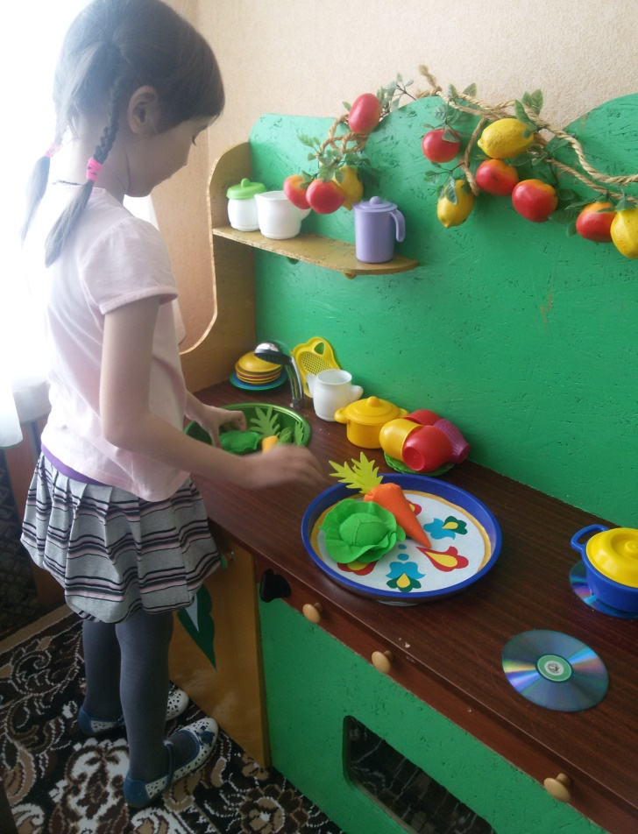
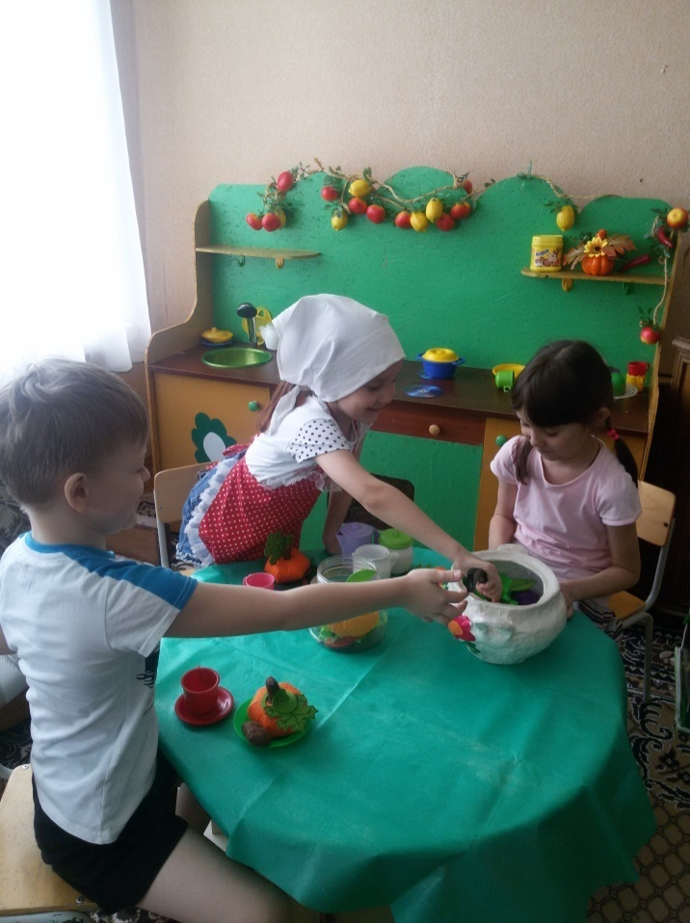
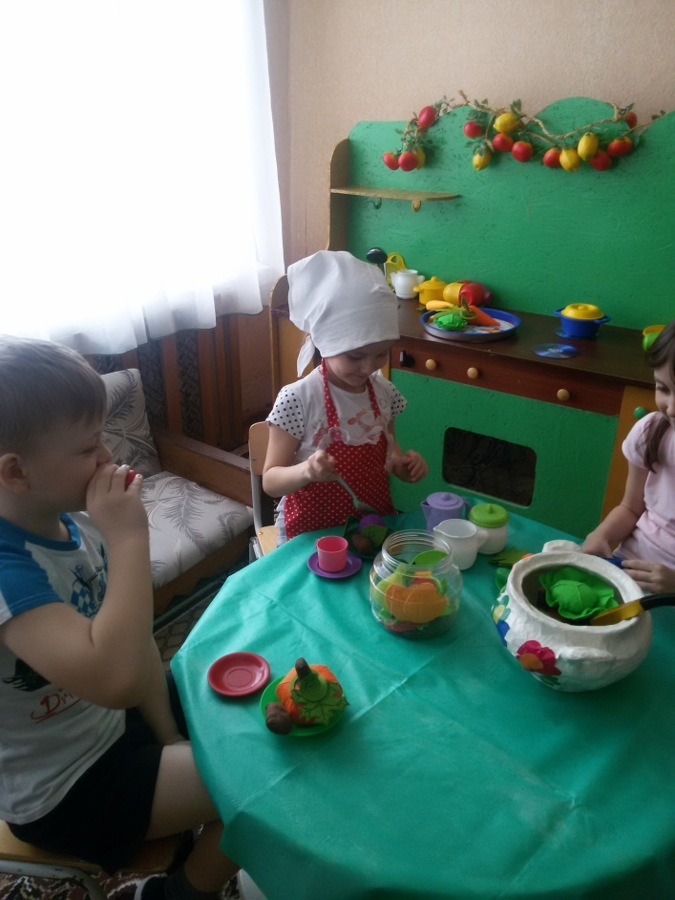
«Сыйланабыз» - «Угощаемся»

Slide 24
Игра «Сыйланабыз- угащаемся»
Цель: побуждать интерес к изучению татарского языка и умению общаться. обогатить активный словарь детей словами — используемыми в игре.
Максат: татар теленә карата кызыксынуны уяту. Уен аркылы сөйләм телен баету.
Оборудование: тарелки, фрукты и овощи.
Җиһазлау:тәлинкәләр, яшелчә, җиләк-җимешләр
Ход игры:Детиугощают друг друга.
Уен барышы: Балалар бер- берсен сыйлый.
Речевой образец:-Матвей, мә алма, аша.
-Рәхмәт, алма тәмле.
-Настя, мә кишер, аша.
-рәхмәт, кишер тәмле.

Slide 25
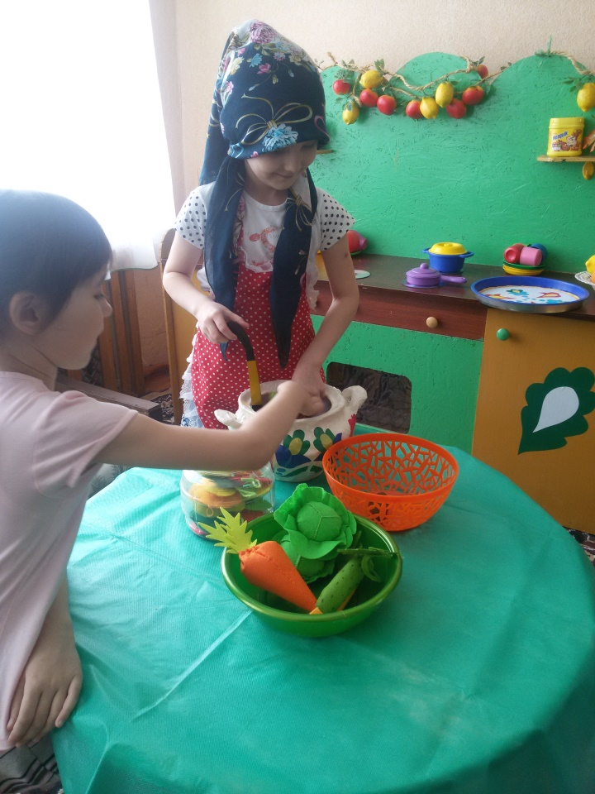
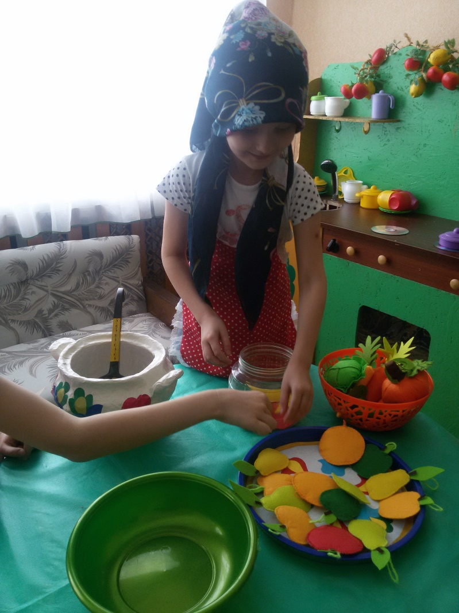
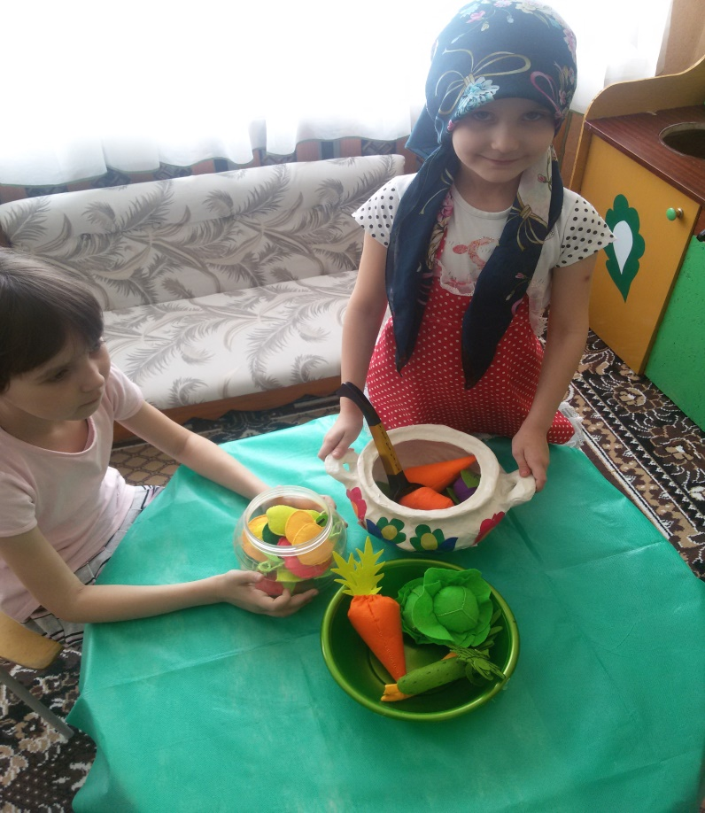
«Әнигә булышабыз - «Помогаем маме»

Slide 26
«Помоги маме»
Цель игры: научить детей различать овощи и фрукты, правильно называть их на татарском языке
Задачи: учить детей отличать овощи от фруктов, развивать мышление, внимание, память, речь дошкольников
Оборудование: Кастрюля, банка, салатница, овощи и фрукты.
Ход игры: Играть могут от одного до четырех игроков. На столе расположить кастрюлю, салатницу, для варки компота и супа и для салата. На столе также лежат муляжи овощей и фруктов. Дети по очередности подбирают фрукты для варки компота. Овощи для салата или супа.
Речевой образец: -Салатка нәрсә кирәк?
-Кыяр,кәбестә, кишер кирәк.
-Ашка нәрсә кирәк?
-чөгендер, бәрәнге, кәбестә кирәк.
-компотка нәрсә кирәк?
-алма, груша, әфлисун кирәк.
«Әнигә булыш» -
«Без инде хәзер зурлар – мәктәпкә илтә юллар»
Максат: Аш, салат, компот әзерләгәндә кулланыла торган яшелчә, җимешләрнең исемнәрен дѳрес итеп атау. Бирелгән ( аш, салат, компот) тѳркемнәргә дѳрес сайлый белү күнекмәләре булдыру. Ѳлкәннәргә карата хѳрмәт хисе тәрбияләү.
Җиһазлау: кәстрүл,банка ,салат савыты, яшелчә, җимеш-җимеш
Уен барышы: Балаларга кәстрүл,банка, салат савыты бирелә. Бирелгән яшелчә һәм җиләк-җимеш арасыннан компот (аш, салат) ѳчен кирәкле яшелчә, җиләк-җимешләрне табып, исемнәрен әйтеп кирәкле савыт – сабага урнаштыру.

Slide 27
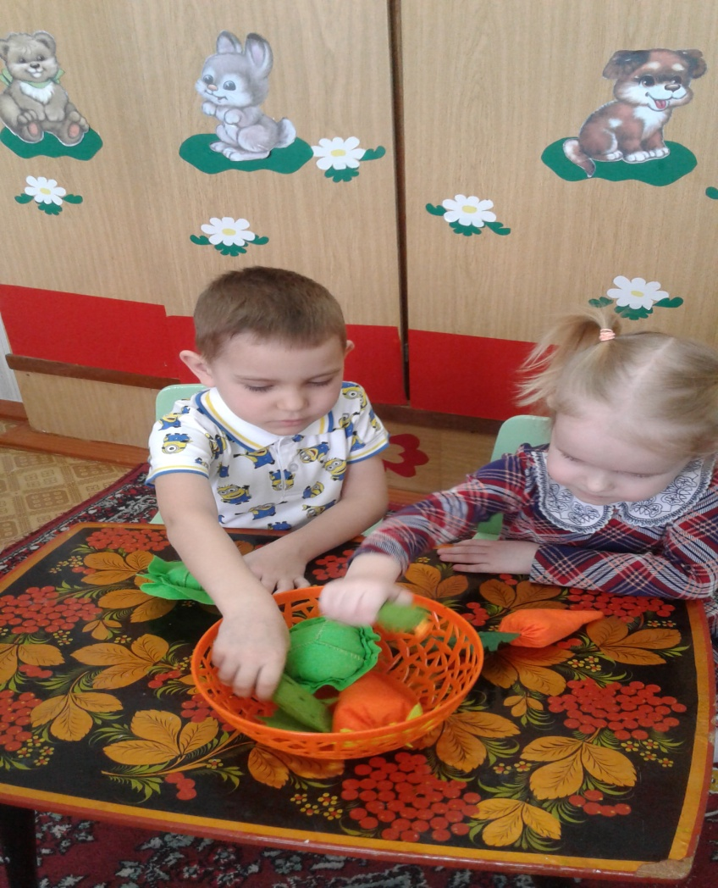
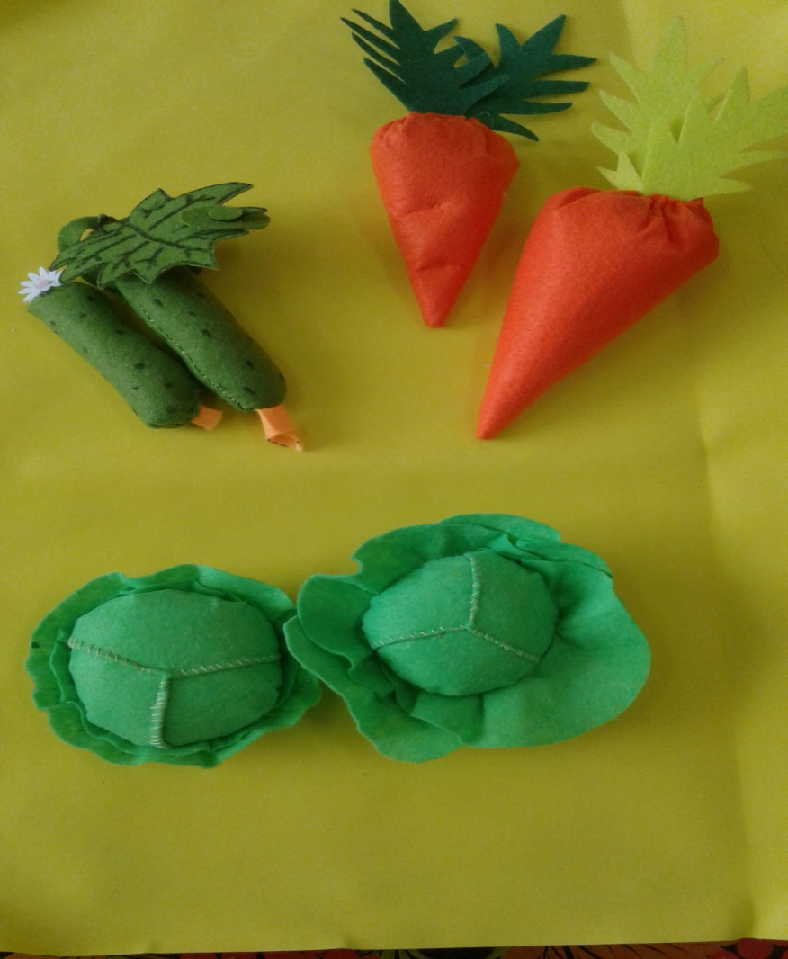
“Большой- маленький”-“Зур-кечкенә”

Slide 28
Игра:“Большой-маленький”-“Зур-кечкенә”
Цель:Определить по величине овощи и фрукты
Максат: яшелчә һәм җиләк -җимешләрне зурлыгы буенча төркемләү.
Җиһазлау:яшелчә һәм җиләк җимеш муляжлары.
Оборудование:Муляжи овощей и фруктов.
Ход игры:Детям предлагается отобрать фигурки фруктов и овощей по названному признаку. Например:все большие фрукты(овощи) или все маленькие фрукты(овощи).
Уен барышы: Әйтелгән яшелчә һәм җиләк- җимешнең зурлыгы буенча төркемләү.
Речевой образец: зур кәбестә –кечкенә кәбестә, зур кишер-кечкенә кишер, зур алма-кечкенә алма.

Slide 29
Методическая использованная литература
- «Программа обучения русскоязычных детей татарскому языку в детском саду» под редакцией З.М. Зариповой, Р.С. Исаевой, Р.Г. Кидрячевой (национально-региональная)
- Закирова К.В. Балалар бакчасында рус балаларына татар теле өйрәтү: программа, методик киңәшләр, диагностика, Казан, 2013
- Зарипова З.М. Татарча сөйләшәбез. Говорим по-татарски. 4-5 яшьлек балалар өчен методик кулланма. Казан, “Хәтер”, 2011
- Зарипова З.М. Татарча сөйләшәбез. Говорим по-татарски. 5-6 яшьлек балалар өчен методик кулланма. Казан, “Хәтер”, 2012
- Зарипова З.М. Татарча сөйләшәбез. Говорим по-татарски. 6-7 яшьлек балалар өчен методик кулланма. Казан, “Хәтер”, 2014
- Шаехова Р.К., “Мәктәпкәчә яшьтәгеләр әлифбасы “Авазларны уйнатып”, методик кулланма, Казан, Хәтер, 2011
- Шаехова Р.К., “Мәктәпкәчә яшьтәгеләр әлифбасы ”, Казан, “Хәтер”, 2011

